Slide 2
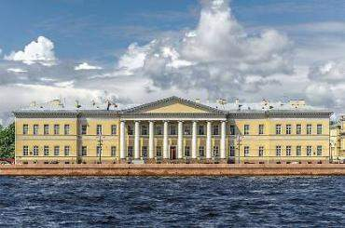
8 февраля 1724 года Петр I подписал указ об образовании Российской академии наук.

Slide 3
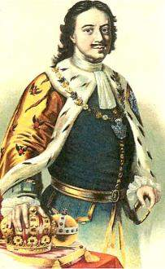
Немного истории
Три века назад в России было очень мало образованных людей, кто-то не хотел, а кто-то не имел возможности учиться. Смеялись иностранцы над русским народом… Обидно было Петру I за Россию и решил он поправить дело. Стали строиться новые школы, печататься учебники. Лучших учеников Пётр отправлял за границу – наукам учиться, а потом сам принимал у них экзамены. И не снести было тому головы, кто науки плохо освоил…

Slide 4
Какие науки вы знаете?
ка зи фи
те ма ма ка ти
сто рия и
стро но а ми я
цы ме ди на
та бо ни ка
гра гео фи я

Slide 5
Кто это?
Он родился более 300 лет назад в семье рыбака на берегу Белого моря…
Сосед очень рано научил его читать и писать (а в то время грамотных людей было очень мало)…
Чтобы иметь возможность учиться (а в то время для детей бедняков школ не было), сбежал из дома и отправился пешком в Москву…
Учился в школе усердно, деньги тратил только на бумагу, чернила и книги…
За пять лет постиг школьные науки…
Как лучшего ученика школы его отправили учиться в академию…

Slide 6
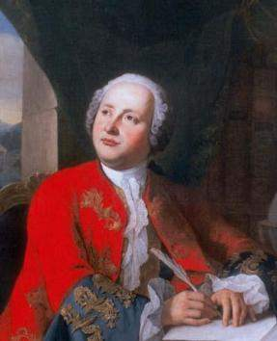
Кто это?
Он занимался исследованиями по математике и биологии, химии и физике, астрономии и географии, истории и литературе…
Он стал величайшим учёным России…
Михаил
Васильевич
Ломоносов

Slide 7
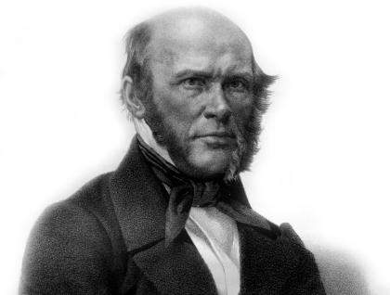
Русские учёные, изобретатели, первооткрыватели
Занимался изучением медицины, изобрёл гипс, наркоз.
Николай Иванович
Пирогов

Slide 8
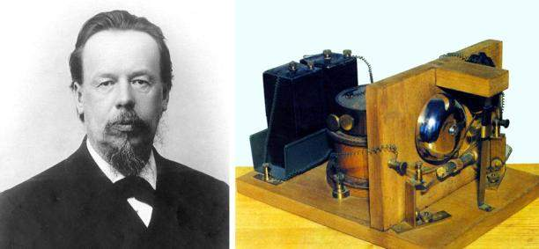
Русские учёные, изобретатели, первооткрыватели
Занимался изучением законов физики и изобрёл радио.
Александр Степанович Попов

Slide 9
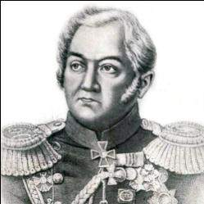
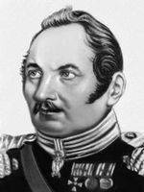
Русские учёные, изобретатели, первооткрыватели
Занимались изучением географии, первооткрыватели Антарктиды.
Михаил Петрович Лазарев
Фаддей Фаддеевич Беллинсгаузен

Slide 10
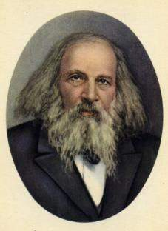
Русские учёные, изобретатели, первооткрыватели
Занимался изучением законов химии и составил таблицу химических элементов.
Дмитрий Иванович Менделеев

Slide 11
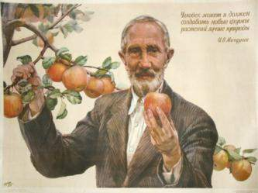
Русские учёные, изобретатели, первооткрыватели
Занимался изучением растений (ботаника), создатель многих сортов плодово-ягодных культур.
Иван Владимирович Мичурин

Slide 12
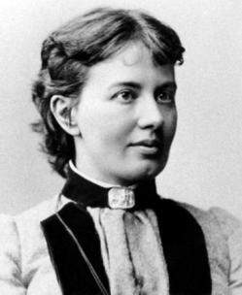
Русские учёные, изобретатели, первооткрыватели
Первая в России женщина-профессор математики.
Софья Васильевна Ковалевская

Slide 13
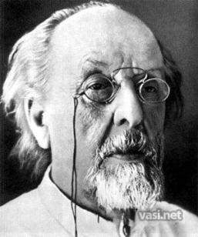
Русские учёные, изобретатели, первооткрыватели
Основоположник космонавтики.
Константин Эдуардович
Циолковский

Slide 14
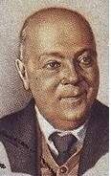
Русские учёные, изобретатели, первооткрыватели
Занимался изучением химии, геологии и минералогии. Основатель горных разработок по добыче железной руды в Мурманской области.
Александр Евгеньевич Ферсман

Slide 15
Владимир Зворыкин
Инженер-изобретатель. «Отец» современного телевидения. Создал кинескоп (1929 год), иконоскоп (1931 год), электронную телевизионную систему (1933 год), заложил основы цветного телевидения (1940-е годы).

Slide 16
Игорь Курчатов
Ему принадлежат открытия в области ядерной физики – создание первого в Европе атомного реактора, первой в СССР атомной бомбы, первой в мире термоядерной бомбы. В 1954 году под его руководством сооружена первая в мире атомная электростанция – Обнинская АЭС.

Slide 17
Павел Черенков
Автор фундаментальных открытий в физической оптике, ядерной физике, физике частиц высоких энергий. Нобелевский лауреат (1958 год).

Slide 18
Николай Вавилов
Основоположник научных основ селекции, учения о мировых центрах происхождения культурных растений. Автор учения об иммунитете растений.

Slide 19
Николай Семенов
Один из основоположников химической физики. Наиболее известны работы по теории цепных реакций. В 1958 году получил Нобелевскую премию.

Slide 20
Лев Ландау
Один из авторов «Классического курса теоретической физики», многократно переиздававшегося
на 20-ти языках. Внес вклад во все разделы физики – от квантовой механики до физики плазмы. Получил Нобелевскую премию за исследования сверхтекучести гелия (1962 год).

Slide 21
Андрей Туполев
Авиаконструктор. Разработал первый в мире пассажирский сверхзвуковой авиалайнер – Ту-144 (1968 год). При его участии создано более сотни типов самолетов, 70 из которых были запущены в серию.

Slide 22
Святослав Федоров
Офтальмолог, микрохирург. Создатель линзы Федорова-Захарова (1962 год) – одного из лучших жестких искусственных хрусталиков в мире. Первым в мире сделал операцию по лечению глаукомы на ранних стадиях (1973 год). Впоследствии его метод стал применяться повсеместно.

Slide 23
Жорес Алферов
Ему принадлежат свыше 500 научных работ и порядка 50 изобретений в области полупроводников, полупроводниковой и квантовой электроники. Нобелевский лауреат (2000 год).

Slide 24
Андрей Гейм и Константин Новосёлов
Выпускники Московского физико-технического института, удостоены Нобелевской премии (2010 год) за передовые исследования графена – материала, с которым связывают будущее электроники.

Slide 25
Собери и объясни пословицы
Тот живёт не тужит,
Наука хлеба не просит,
Наука даром не даётся,
Науку в голову не вобьёшь,
коли охоты не будет.
кто с наукой дружит.
а сама хлеб даёт.
наука трудом берётся.

